Slide 1
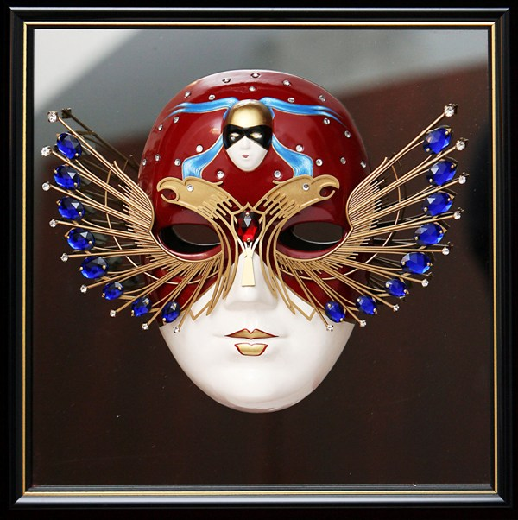
Театральная
Самара

Slide 2
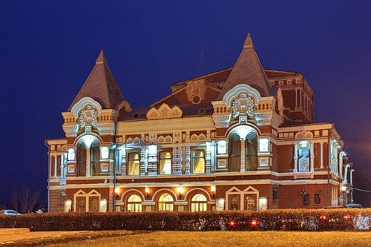
Самарский академический драматический театр им. М.Горького

Slide 3
Театральную жизнь Самара начинает с 1851 года, когда Самара становится губернским центром. Профессиональный самарский театр начал свою карьеру с комедии Николая Гоголя «Ревизор». В то время на Хлебной площади находился деревянный театр, но страшный пожар 1854 года его уничтожил. Актёры ютились в небольших помещениях, ставили сцены и пьесы в купеческих домах и частных клубах.

Slide 4
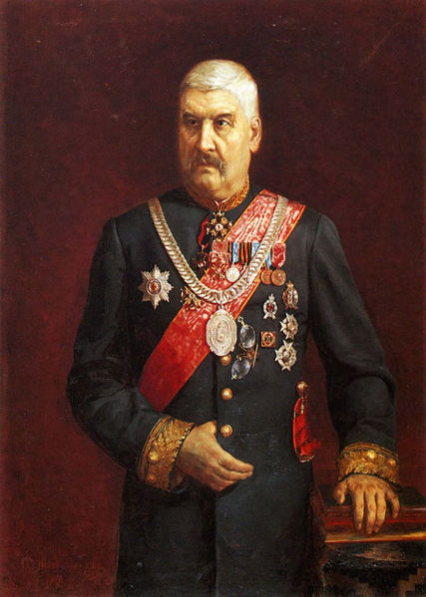
Но в 1880-х годах ситуация меняется коренным образом. Для разработки проекта нового здания театра городской голова Пётр Алабин пригласил потомственного московского архитектора Михаила Чичагова.

Slide 5
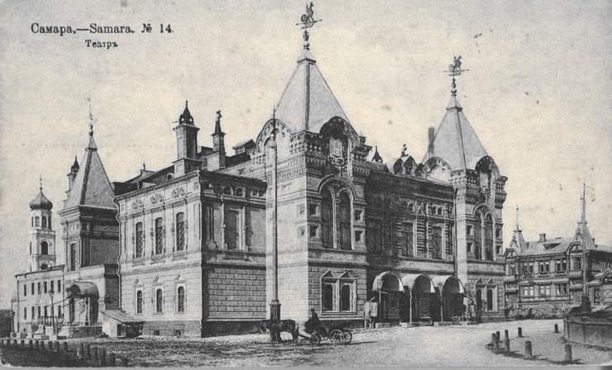
В 1888 году Городской драматический театр открывает новый сезон в только что отстроенном каменном здании.

Slide 6
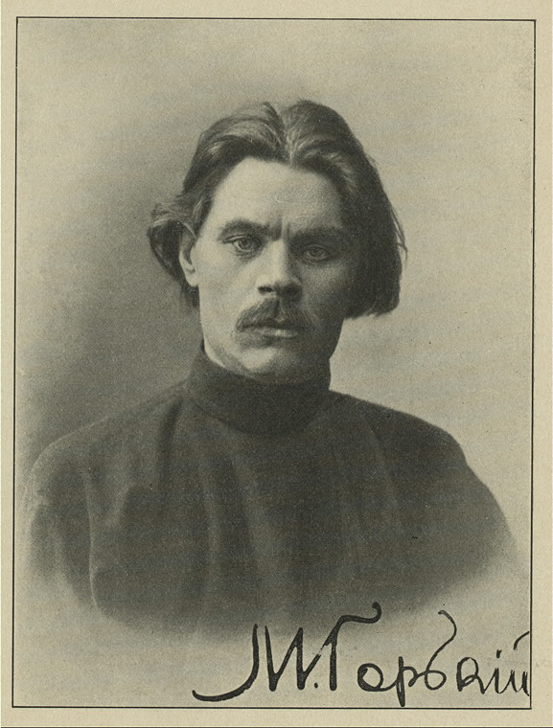
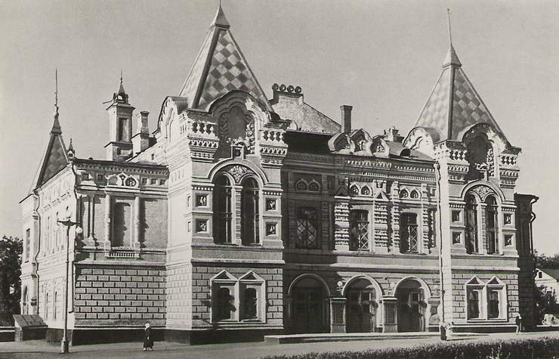
В 1901 году на сцене самарского театра впервые были представлены публике пьесы Максима Горького.

Slide 7
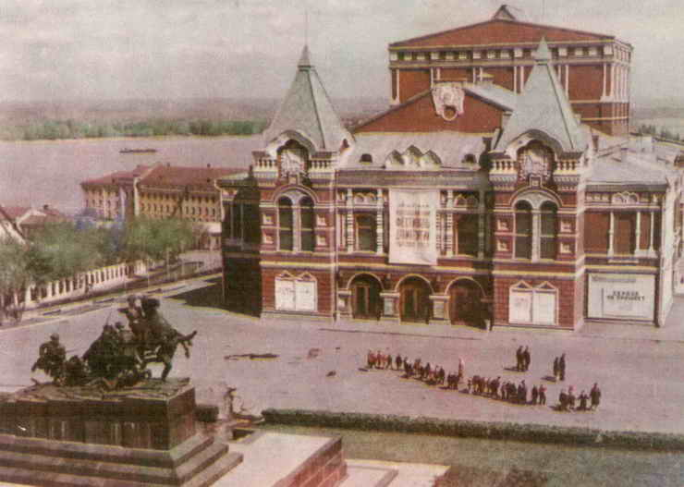
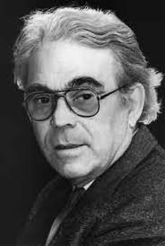
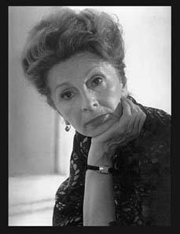
После смерти писателя, в 1936 году, театру присваивается его имя, а в 1977 году – почётное наименование «Академический».

Slide 8
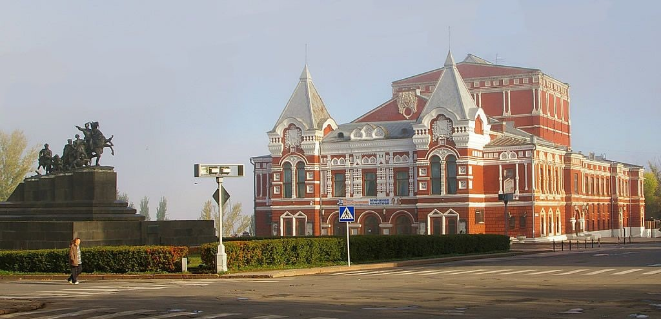

Slide 9
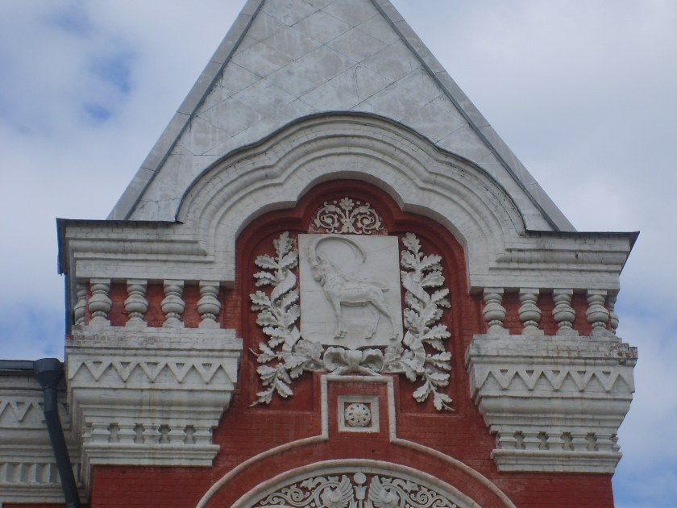
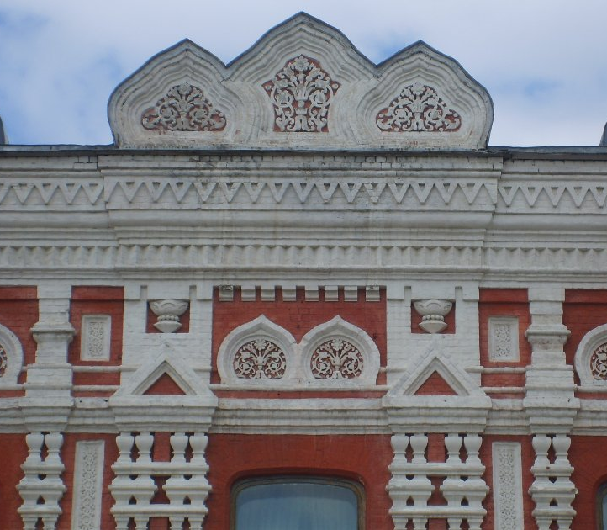
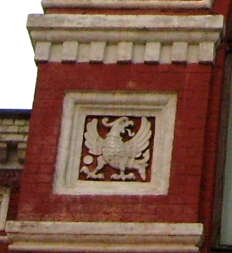
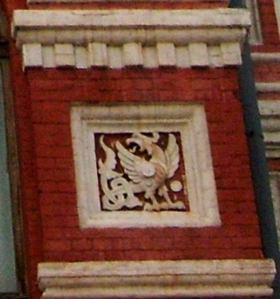
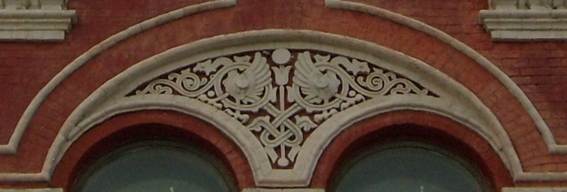

Slide 10
Самарский Театр-центр юного зрителя «СамАрт»

Slide 11
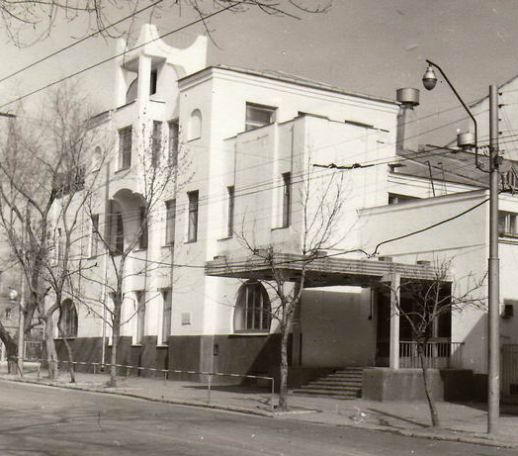
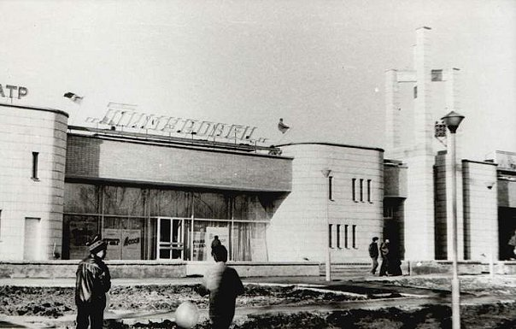
Театр был образован в 1930 году как областной театр для юношества. Самарский ТЮЗ долгое время находился на ул. Самарской, 95

Slide 12
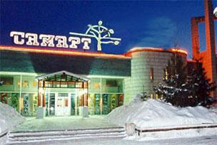
За прошедшие 75 лет, в нём было поставлено более 500 спектаклей по произведениям русской и зарубежной классики, современной драматургии, некоторые из которых получили высшие награды на всероссийских и международных театральных фестивалях.

Slide 13
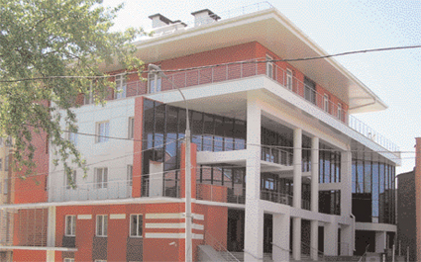

Slide 14
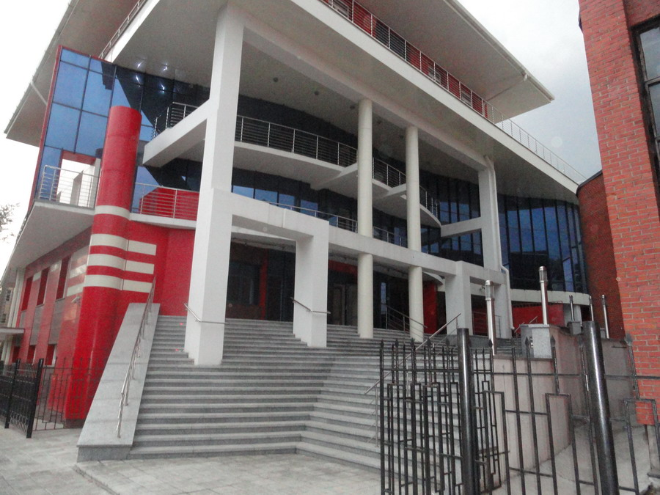

Slide 15
Самарский академический театр оперы и балета

Slide 16
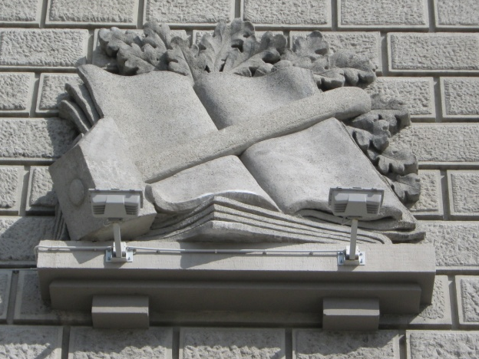
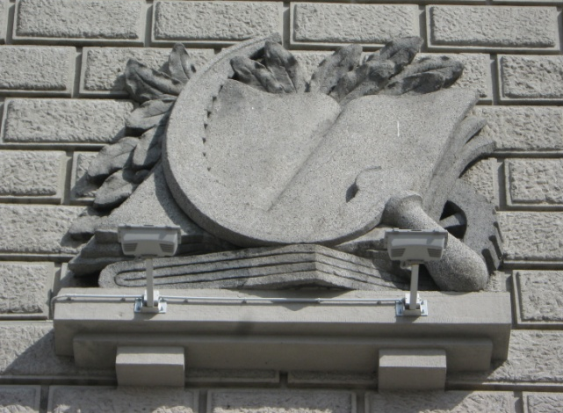

Slide 17
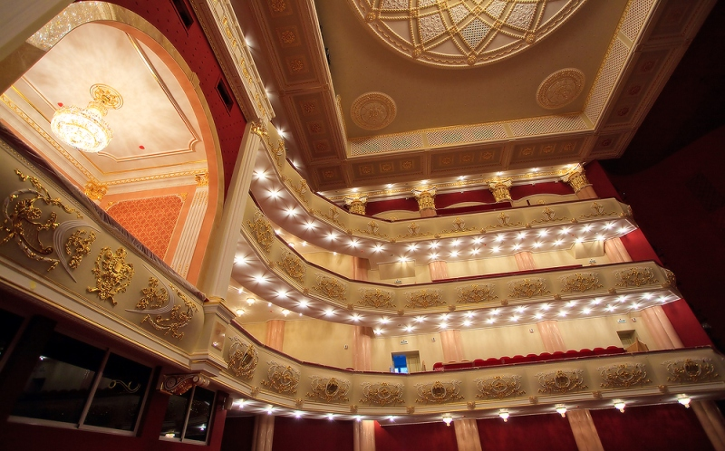
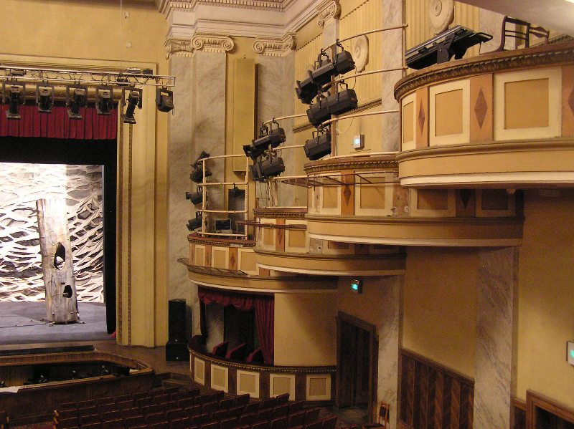
Один из крупнейших театров России открыл первый сезон оперой Модеста Мусоргского «Борис Годунов» в 1931 году, а балетная труппа театра была основана в 1933 году. Сегодня основу репертуара театра составляют произведения мировой оперной и балетной классики.

Slide 18
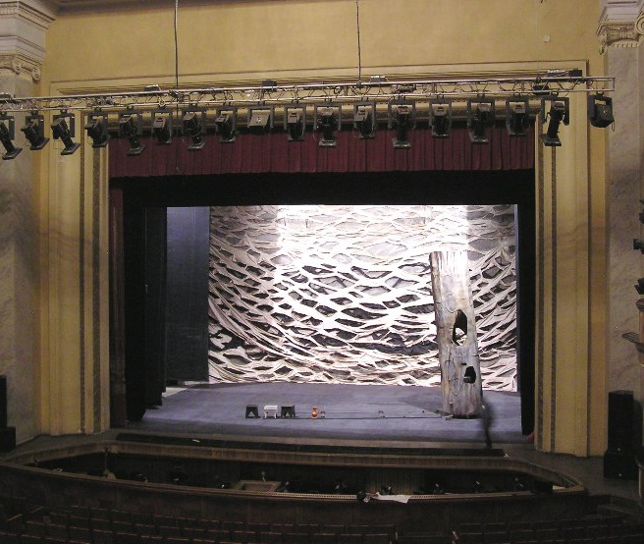
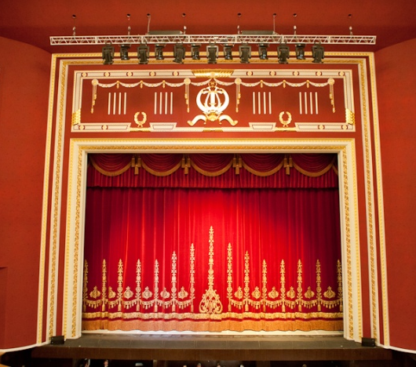
В Самаре получили сценическое воплощение многие оперы Тихона Хренникова и все масштабные оперы Сергея Слонимского.

Slide 19
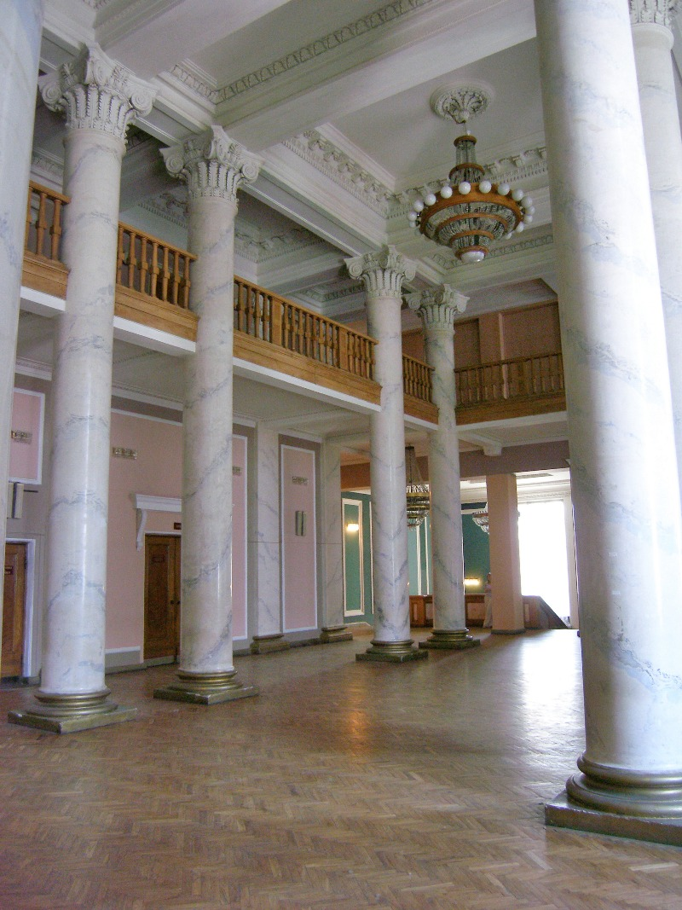
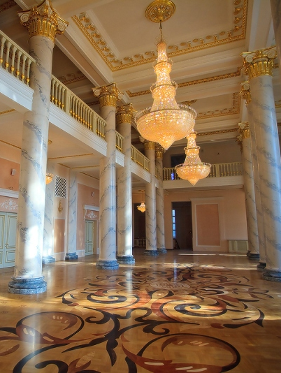
5 марта1942 года в стенах Куйбышевского театра была впервые исполнена Седьмая симфония Дмитрия Шостаковича.

Slide 20
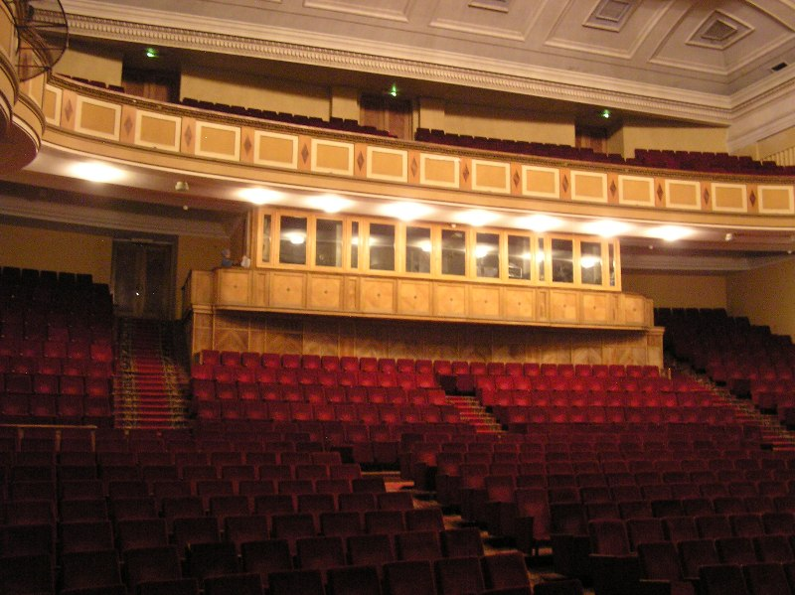
В 2006 – 2009 годах здание театра было полностью реконструировано с сохранением фасада, что сделало его одним
из самых современных театров в стране.

Slide 21
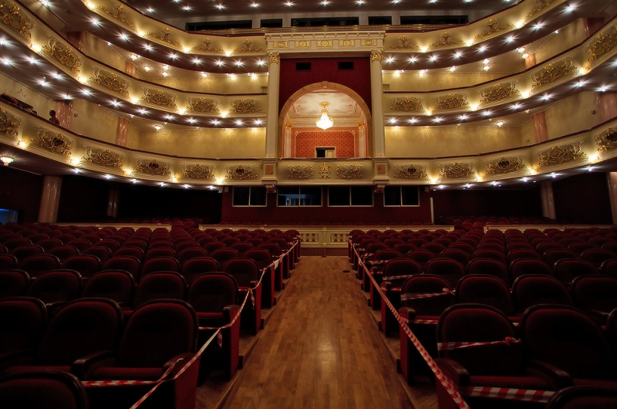

Slide 22
Самарский областной театр кукол

Slide 23
История самарского кукольного театра началась в 1932 году с 5 актёров. За всю историю в театре кукол поставлено более 300 спектаклей.

Slide 24
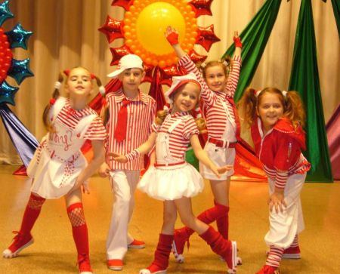
Муниципальный детский музыкальный театр «Задумка»

Slide 25
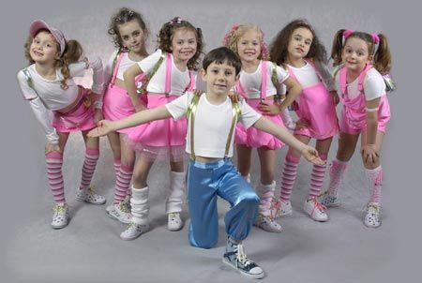
Начал работу с 1973 года. Имеет вокальное и хореографическое отделения. В театре занимаются дети в возрасте от 5 до 17 лет. Коллектив является лауреатом многочисленных всероссийских и международных фестивалей и конкурсов.

Slide 26
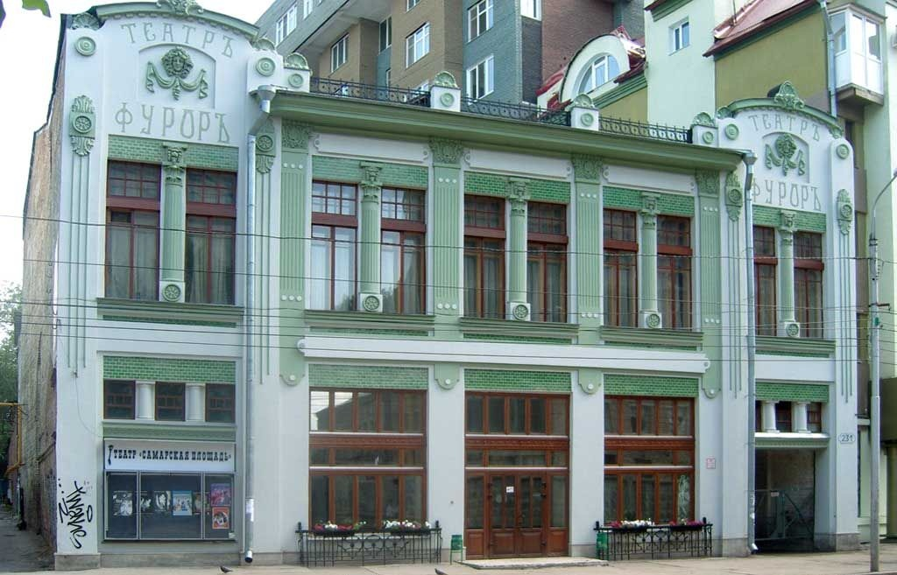
Самарский муниципальный театр
«Самарская площадь»

Slide 27
Создан как театр-студия при Доме молодёжи в 1987 году, а в 1993 году получил статус Муниципального театра.
В октябре 2007 году театр открылся для зрителей в историческом здании кинотеатра «ФурорЪ». В настоящее время театр имеет в репертуаре российскую и зарубежную классику, пьесы современных драматургов.

Slide 28
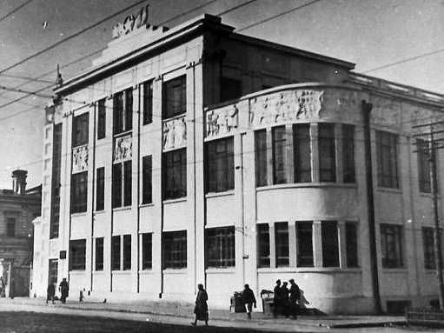
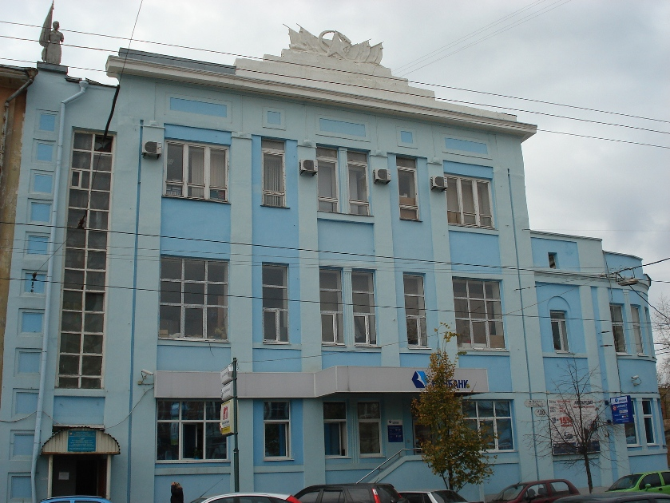
Самарский муниципальный театр «Камерная сцена»
открыл двери в 1993 году.

Slide 29
Самарский театр для детей и молодёжи «Витражи» начал работу с 1995 года.

Slide 30
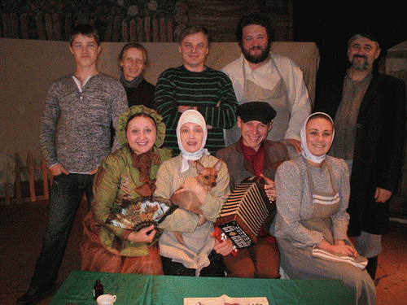
История театра началась
20 апреля 1998 года, когда
на сцене ДК «Звезда» состоялась премьера спектакля
«Опасный поворот».

